Slide 1
双指针与前缀和
苏彤睿

Slide 2
双指针
双指针顾名思义，就是同时使用两个指针，在序列、链表结构上指向的是位置，在树、图结构中指向的是节点，通过或同向移动，或相向移动来维护、统计信息。
双指针是一种简单而又灵活的技巧和思想，单独使用可以轻松解决一些特定问题，和其他算法结合也能发挥多样的用处。

Slide 3
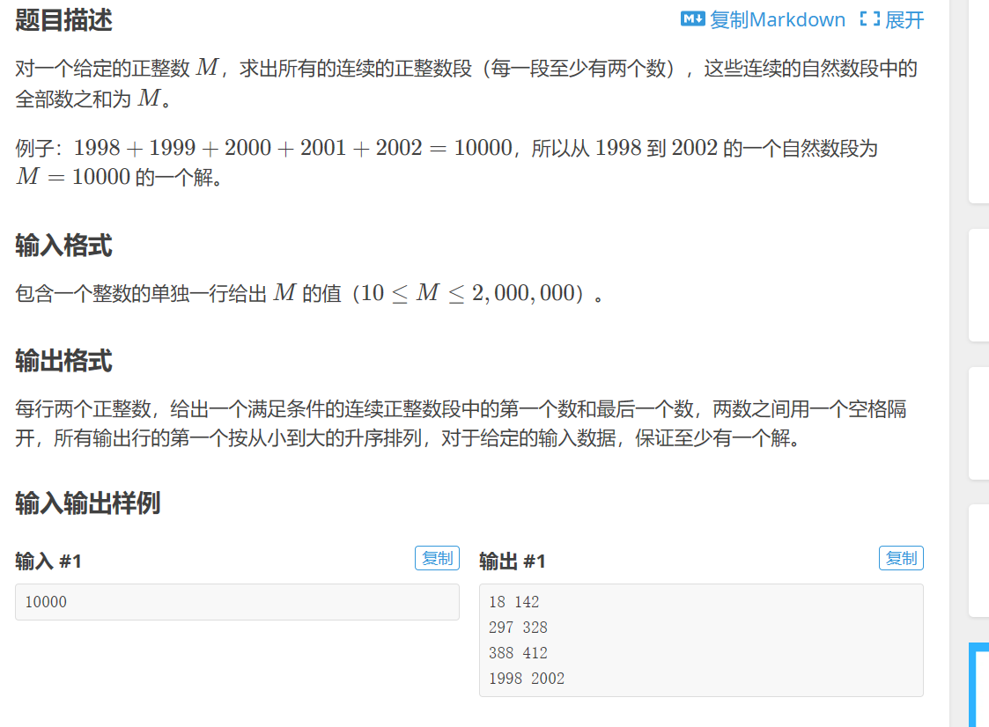
双指针 例题
P1147 连续自然数和 - 洛谷 | 计算机科学教育新生态 (luogu.com.cn)

Slide 4
双指针 例题
P1147 连续自然数和 - 洛谷 | 计算机科学教育新生态 (luogu.com.cn)
枚举左端点为i
再枚举右端点为j
记录其之间的和为sum
当sum < m时，将右端点右移
当sum >= m时，将左端点右移
当sum == m时，输出左右断点

Slide 5
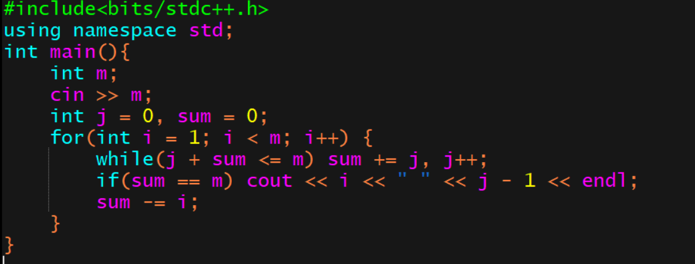
双指针 例题
P1147 连续自然数和 - 洛谷 | 计算机科学教育新生态 (luogu.com.cn)

Slide 6
前缀和
前缀和，是一种预处理方式，可以理解为序列的前i个数的和。

Slide 7
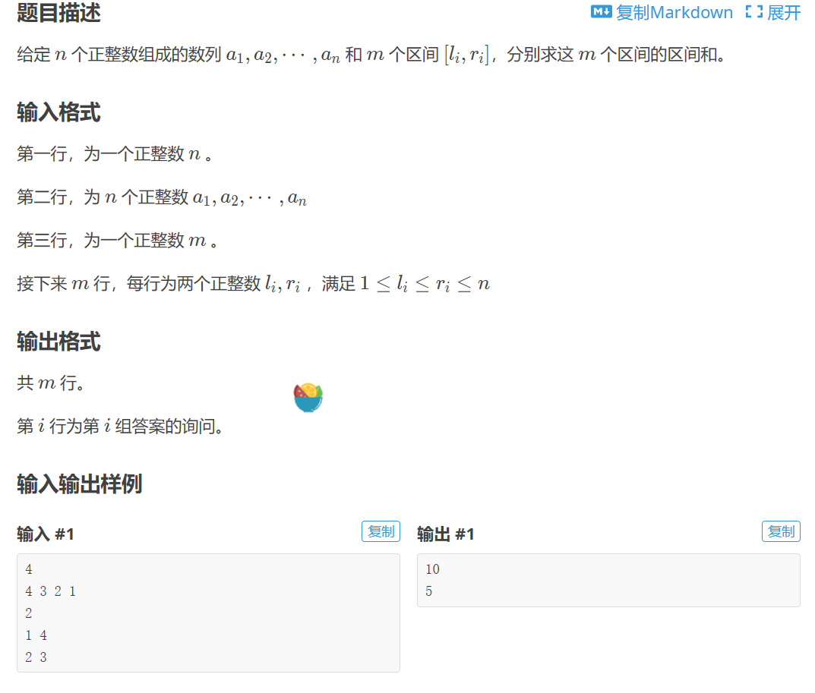
前缀和 例题
B3612 【深进1.例1】求区间和 - 洛谷 | 计算机科学教育新生态 (luogu.com.cn)

Slide 8
前缀和 例题
B3612 【深进1.例1】求区间和 - 洛谷 | 计算机科学教育新生态 (luogu.com.cn)
维护前i个数字的和为sum[i]
那么[l,r]的和为sum[r]-sum[l-1]

Slide 9
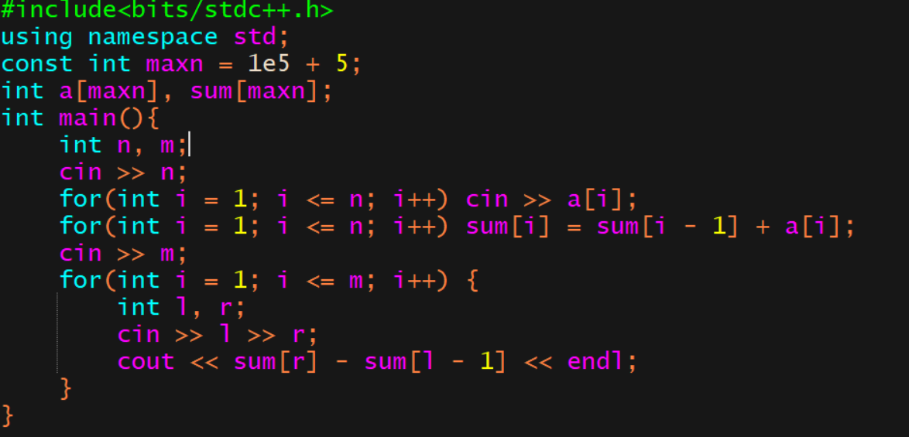
前缀和例题
B3612 【深进1.例1】求区间和 - 洛谷 | 计算机科学教育新生态 (luogu.com.cn)

Slide 10
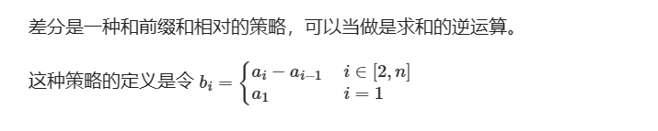
差分

Slide 11
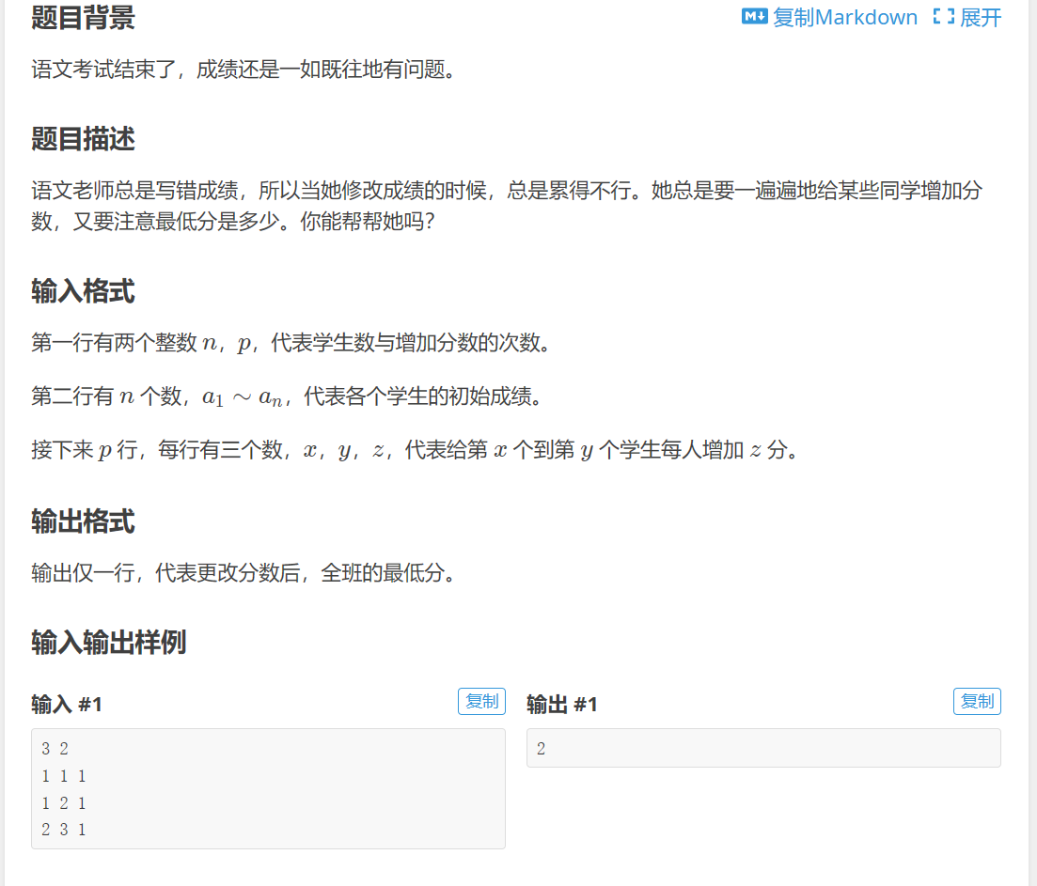
差分 例题
P2367 语文成绩 - 洛谷 | 计算机科学教育新生态 (luogu.com.cn)

Slide 12
差分 例题
P2367 语文成绩 - 洛谷 | 计算机科学教育新生态 (luogu.com.cn)
先求解差分数组
之后如果给x到y都加z的话
只需要给差分数组b[x] += z, b[y + 1]-=z即可。
最后再对差分数组求前缀和
输出最小值即可。

Slide 13
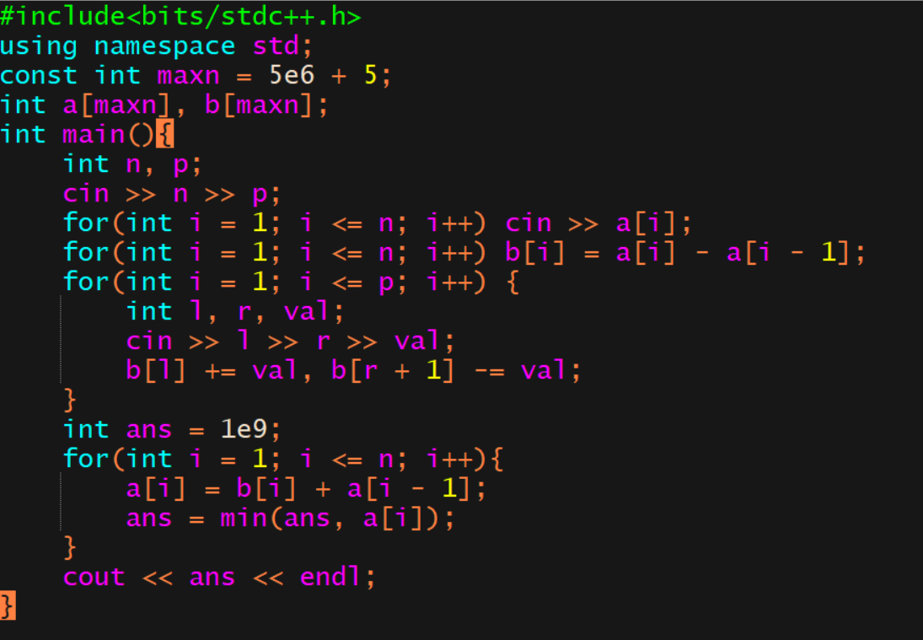
差分 例题
P2367 语文成绩 - 洛谷 | 计算机科学教育新生态 (luogu.com.cn)

